Slide 1
Առաջին ատյանի ընդհանուր իրավասության դատարան
Աշխատանքի ներկայացում իրավունքի դասաժամի շրջանակներում
Ներկայացնող՝ Դավիթ Մուրադյան​

Slide 2
Ընդհանուր իրավասության դատարան
Հայաստանի Հանրապետության եռաստիճան դատական համակարգի առաջին օղակը Առաջին ատյանի ընդհանուր իրավասության դատարաններն են։
Ընդհանուր իրավասության դատարանները ՀՀ-ում 10-ն են՝ Երևանի, Արագածոտնի, Արարատի և Վայոց ձորի, Արմավիրի, Գեղարքունիքի, Լոռու, Կոտայքի, Շիրակի, Սյունիքի, Տավուշի մարզերի դատարանները։
Դրանցից յուրաքանչյուրն իր հերթին ունի նստավայրեր քաղաքի և մարզի տարբեր շրջաններում։ Մարզերում նստավայրերի քանակը 3-ից 6-ի սահմաններում է, իսկ Երևանում դրանց թիվը 8-ն է։

Slide 3
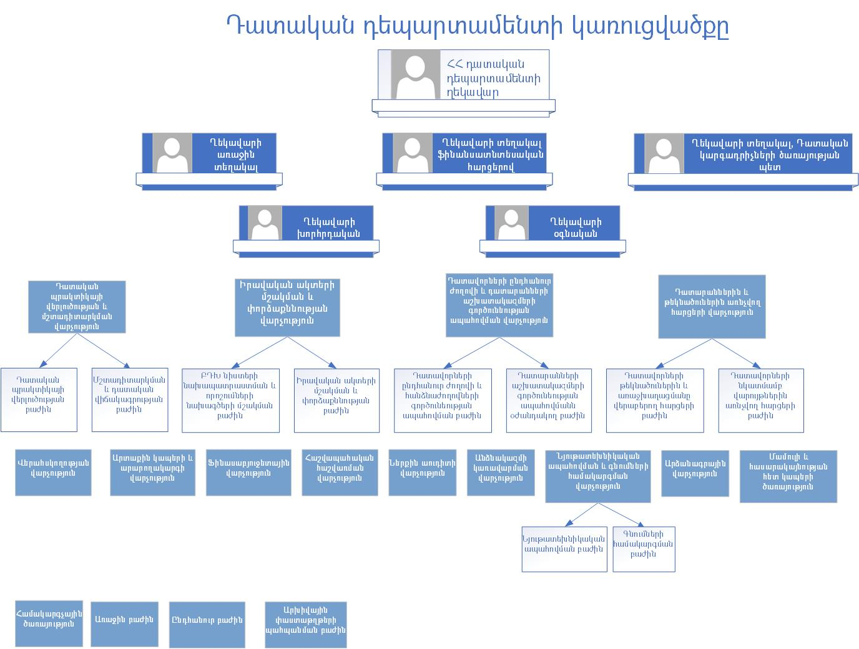
Դատական դեպարտամենտի կառուցվածքը

Slide 4
Գործառույթները
Առաջին ատյանի ընդհանուր իրավասության դատարանը քննում է դատական կարգով քննության ենթակա բոլոր գործերը, բացառությամբ մասնագիտացված դատարանների (3) ենթակայությանը վերապահված գործերի:
Առաջին ատյանի դատարանում գործը քննվում է միանձնյա, բացառությամբ օրենքով սահմանված դեպքերի:
Գործը միանձնյա քննող դատավորը գործում է որպես դատարան: Գործը կոլեգիալ քննվելու դեպքում դատական կազմը գործում է որպես դատարան: Կոլեգիալ կազմով որոշումներն ընդունվում են դատական կազմի դատավորների ընդհանուր թվի ձայների մեծամասնությամբ:

Slide 5
«Հայաստանի Հանրապետության դատական օրենսգիրք» սահմանադրական օրենքի 21-րդ հոդվածի համաձայն՝
1․ Առաջին ատյանի ընդհանուր իրավասության դատարանում գործը քննում են քաղաքացիական (պարտք, պահանջ) կամ քրեական մասնագիտացման դատավորները:
2. Առաջին ատյանի ընդհանուր իրավասության դատարանում քրեական գործերը, մինչդատական քրեական վարույթի նկատմամբ դատական վերահսկողության, ինչպես նաև պատժի կատարման հետ կապված օրենքով նախատեսված գործերը քննում է միայն քրեական մասնագիտացման դատավորը, բացառությամբ սույն հոդվածի 3-րդ մասով նախատեսված դեպքերի: Առաջին ատյանի ընդհանուր իրավասության դատարանի իրավասությանը ենթակա մյուս գործերը քննում է քաղաքացիական մասնագիտացման դատավորը:

Slide 6
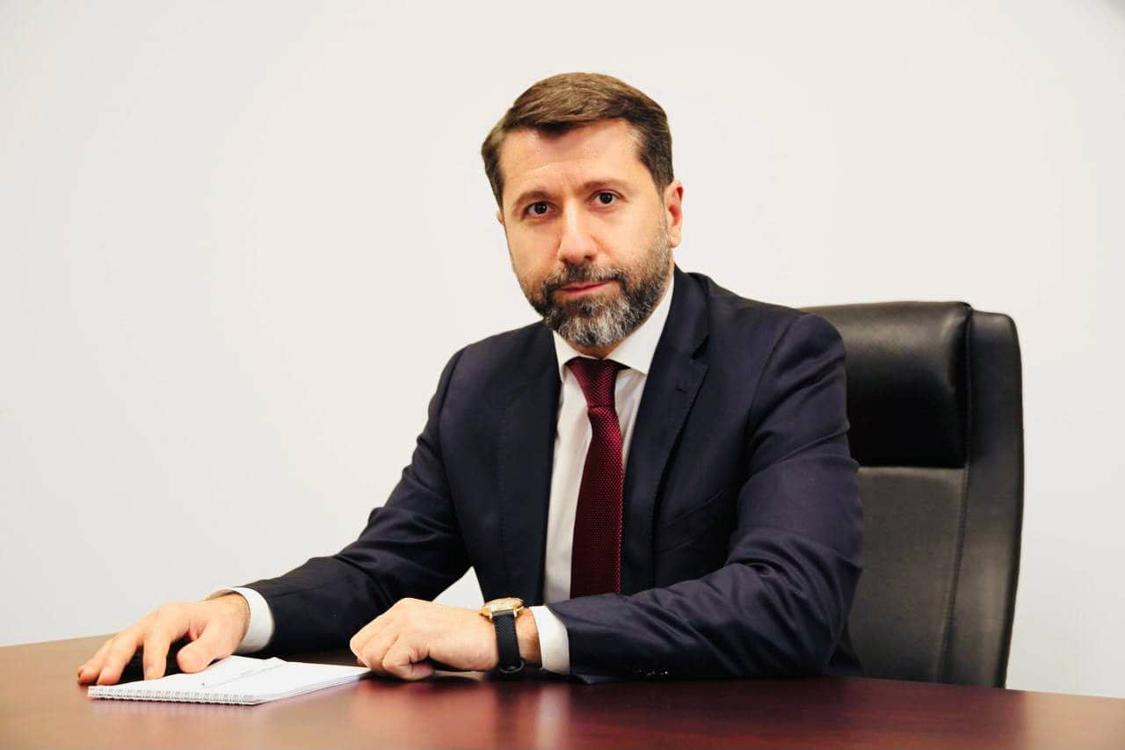
Ի՞նչ է «ԲԴԽ»-ն
Բարձրագույն դատական խորհուրդը Սահմանադրական մարմին է, որը կոչված է ապահովելու դատական իշխանության անկախությունը և բնականոն գործունեությունը։
Խորհրդի գործող նախագահը Կարեն Անդրեասյանն է։

Slide 7

Ի՞նչ է անում «ԲԴԽ»-ն
1) կազմում և հաստատում է դատավորների թեկնածուների, ներառյալ առաջխաղացման ենթակա թեկնածուների ցուցակները.
2) Հանրապետության նախագահին առաջարկում է նշանակման ենթակա, ներառյալ առաջխաղացման կարգով նշանակման ենթակա դատավորների թեկնածուներին, դատարանների նախագահների և Վճռաբեկ դատարանի պալատների նախագահների թեկնածուներին.
3) ԱԺ-ին առաջարկում է Վճռաբեկ դատարանի դատավորների և նախագահի թեկնածուներին.
4) լուծում է դատավորներին մեկ այլ դատարան գործուղելու հարցը, իր լիազորությունների իրականացման կապակցությամբ դատավորի նկատմամբ քրեական հետապնդում հարուցելու կամ նրան ազատությունից զրկելու վերաբերյալ համաձայնություն տալու հարցը, դատավորին կարգապահական պատասխանատվության ենթարկելու, դատավորների լիազորությունների դադարեցման հարցերը։

Slide 8

«ԲԴԽ»-ի այլ լիազորություններ
Դատավորին կարգապահական պատասխանատվության ենթարկելու վերաբերյալ հարց քննարկելու, ինչպես նաև Դատական օրենսգրքով սահմանված այլ դեպքերում Բարձրագույն դատական խորհուրդը հանդես է գալիս որպես դատարան։

Slide 9
«ԲԴԽ»-ի գործառույթները
3. Բարձրագույն դատական խորհուրդը քաղաքացիական և քրեական մասնագիտացման դատավորներից կարող է ընտրել դատավորներ, որոնք, ի լրումն համապատասխան մասնագիտացման գործերի, քննում են առանձին տեսակի (անչափահասների, Հայաստանի Հանրապետություն անօրինական տեղափոխված և անօրինական պահվող երեխաների վերադարձի, օպերատիվ-հետախուզական միջոցառումներ իրականացնելու մասին միջնորդությունների և այլն) գործեր։
4. Առանձին տեսակի գործերի ցանկը, յուրաքանչյուր դատարանի համար նման գործեր քննող դատավորների քանակը և ընտրության կարգը սահմանում է Բարձրագույն դատական խորհուրդը:

Slide 10
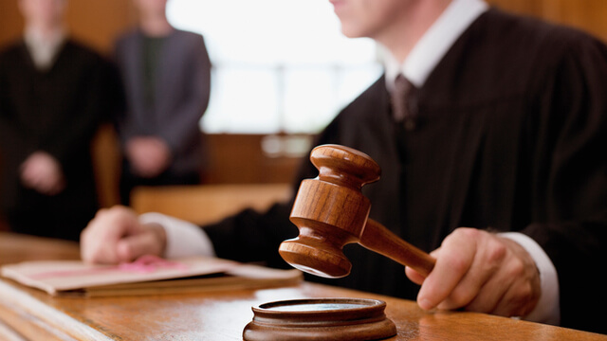
Դատավարություն
Օրինական ուժի մեջ մտած դատական ակտերը պարտադիր են դրանց հասցեատերերի համար:
Օրինական ուժի մեջ մտած դատական ակտը չկատարելն առաջացնում է օրենքով նախատեսված պատասխանատվություն:

Slide 11
Դատավորի օգնականները
Առաջին ատյանի դատարանի յուրաքանչյուր դատավոր ունի օգնական և գործավար:
Օգնականը և գործավարը համարվում են դատավորին կցված դատական ծառայողներ, որոնք նշանակվում և ազատվում են դատավորի ներկայացմամբ՝ օրենքով սահմանված կարգով:
Առաջին ատյանի դատարանն ունի աշխատակազմ, որը Դատական դեպարտամենտի առանձնացված ստորաբաժանումն է։ Աշխատակազմի իրավական վիճակն ու գործունեության կարգը սահմանվում են ՀՀ օրենքներով և այլ իրավական ակտերով։

Slide 12
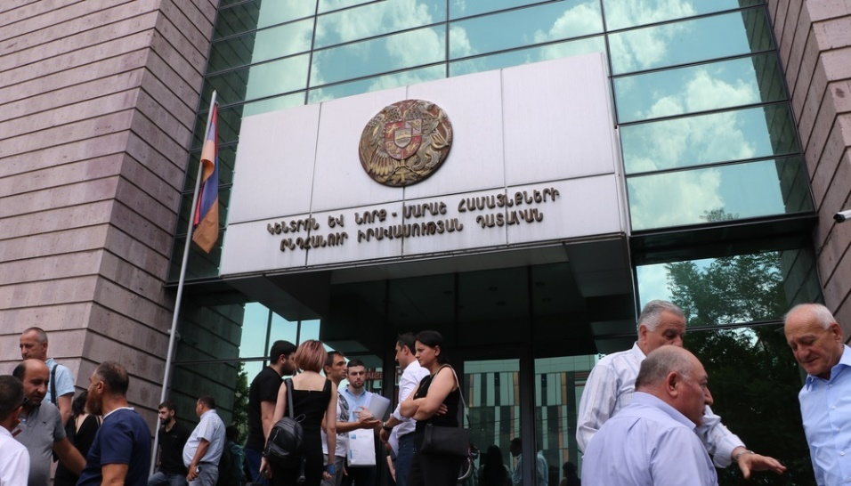
Գործերի ներկայացում և քննում
Փաստաթղթերը դատարան ներկայացվում են առձեռն կամ փոստային (սուրհանդակային) կամ էլեկտրոնային եղանակով:
Առաջին ատյանի ընդհանուր իրավասության դատարանի դատական տարածքը համապատասխանաբար Երևան քաղաքի, մարզի կամ մարզերի տարածքն է:
Տիգրան Մեծի պող., 23/1 շենք

Slide 13
Կայքեր և աղբյուրներ, որոնք նպաստել են աշխատանքի կայացմանը
Առաջին ատյանի ընդհանուր իրավասության դատարանի պաշտոնական կայք
Բարձրագույն դատական խորհրդի պաշտոնական կայք
Բարձրագույն դատական խորհրդի վերաբերյալ հավելյալ նյութերի աղբյուր
Հայաստանի Հանրապետության Դատական օրենսգրքի պաշտոնական կայք
Հայաստանի Հանրապետության Մասնագիտացված դատարանների պաշտոնական կայք
Դատական դեպարտամենտի պաշտոնական աղբյուր

Slide 14



Շնորհակալություն ուշադրության համար
Բոլորը հավասար են օրենքի առջև

